Slide 1
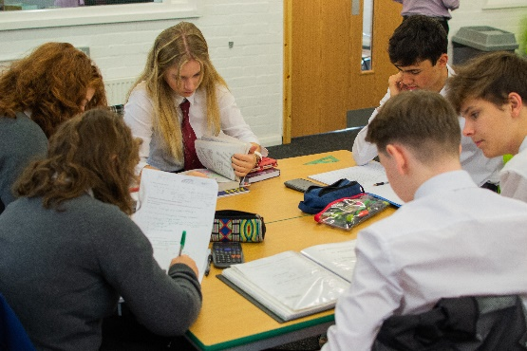
NOSON AGORED CA5
Notes:
Cam nesaf – dewisiol. Angen cymwysterau, sgiliau, profiad gwaith a chysylltiadau yn fwy fwy er mwyn llwyddo bellach.

Slide 2
Hinsawdd o safonau uchel
Sylfaen academaidd cryf
Gofal bugeiliol/ mentora
BETH ALL BLASMAWR GYNNIG?
Ethos o ddiwylliant Gymraeg a Chymreig
Cyfeillgarwch/
Gofal cyfoedion
Cyfleoedd i gyfrannu/ datblygu’n ddinasyddion aeddfed a chyflawn
Notes:
Tîm o staff sy’n nabod disgyblion. Mentoriaid profiadol. Gwasanaethau. Profiadau byd-eang

Slide 3
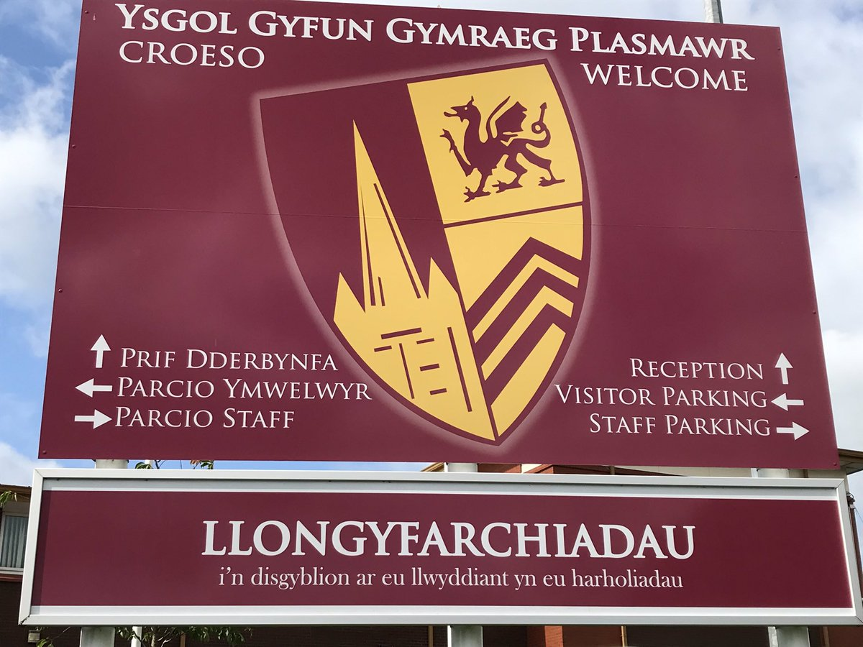

Slide 4
2019
“Mae’ch sgôr tair blynedd yn cadarnhau bod yr ysgol yn y 10% uchaf o ysgolion ar draws Cymru a Lloegr ar gyfer cyflawniad gwerth atodol. ”.
Notes:
Nhw sy’n gosod targedau -

Slide 5
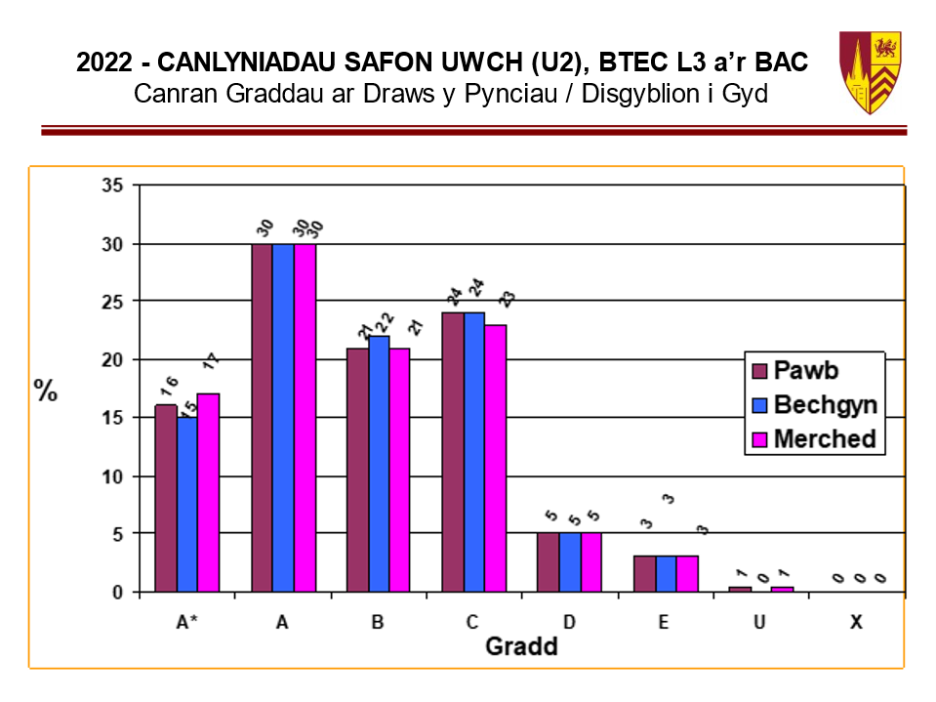
CANLYNIADAU CA5 2022 SAFON UWCH (U2), BTEC L3, BAC
Canran Graddau ar Draws y Pynciau / Disgyblion i Gyd
Safon Uwch (U2) a Bagloriaeth
Gradd | %
A*-A | 36
A* – C | 85
A* – E | 99
Notes:
Sunday Times... Yn cynnwys y Bac (91% A-C)

Slide 6
CANLYNIADAU SAFON UWCH
 | 2022 | 2021 | 2020 | 2019 | 2018 | 2017
A*-C | 85 | 93 | 95 | 84 | 86 | 84
A*-E | 99 | 100 | 100 | 100 | 100 | 99
A* - A = 36% yn 2022
A* - A = 37% yn 2021
A* - A = 39% yn 2020
A* - A = 38% yn 2019
Notes:
Fel ysgol rydym wastad yn filch iawn on canlyniadau. Mae’r canlyaniadau yma yn dangos holl pynciau’r ysgol, ac y ffaith ein bod wastad yn y 10% uchaf yng Nghymru mae hyn yn dangos gwir ymdrech y staff ar disgyblion.
Fodd bynnag, rydym hefyd yn ymfalchïo yn agweddau Emosiynol a Lles yr ysgol.

Slide 7
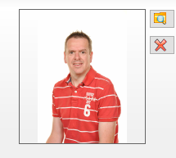
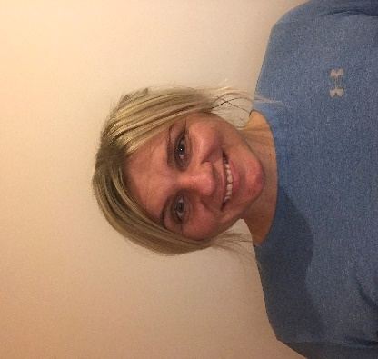
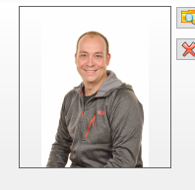
TÎM CA5
Mr. Aled James
Pennaeth Cynorthwyol
AJ@ysgolplasmawr.cymru
Miss Catrin Edwards
Pennaeth Blwyddyn 12
CE@ysgolplasmawr.cymru
Mr Gareth Thomas
Pennaeth Blwyddyn 13
GT@ysgolplasmawr.cymru
Notes:
Diolch yn fawr Mr James. Felly, fel y gwelwch rydym yn nhîm sydd wedi datblygu eleni. Mae Mr Aled James yn bennaeth cynorthwyol yr ysgol, gyda’r gofal o’r chweched gyfan. Rwy’n bennaeth ar flwyddyn 12 ac mae Mr Gareth Thomas, yn bennaeth blwyddyn 13.

Slide 8
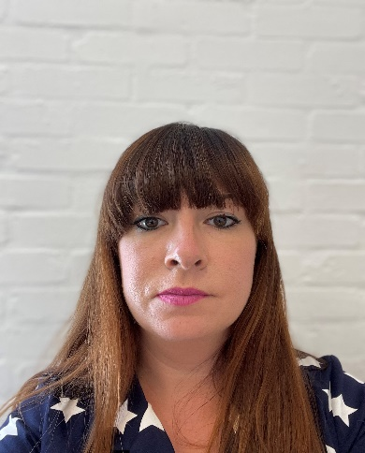
TÎM CA5
Mrs Fiona Harries
Anogwr dysgu
FAH@ysgolplasmawr.cymru
Mrs Caryl Jones
Anogwr dysgu (Lles)
cjones@ysgolplasmawr.cymru
Naw Tiwtor Personol – tua 25 myfyriwr yr un
Notes:
Un peth sydd wedi newid gyda’r chweched eleni yw swyddi Mrs Fiona Harries a Mrs Caryl Jones. Maent yn athrawon rydym yn gweithio’n agos iawn gyda. Maent yn cynghori ar gynllunio effeithiol, sut i gadw trefn, cynghori gyda strategaethau adolygu, strategaethau pryder, ond yn fwy na dim maent yna i roi gofal i unrhyw un sydd yn teimlo eu bod angen y gefnogaeth bellach.
Maent yn barod wedi cyfweld gyda phawb o flwyddyn 12 a'u bwriad nawr yw cyfweld a phawb o flwyddyn 13eg cyn gwyliau 'dolig.
Rydym yn cydweithio’n agos gyda naw tiwtor personol rhwng blwyddyn 12 a 13, gyda 25 disgybl ym mhob dosbarth. Disgwylir iddynt gofrestru yn ddyddiol gyda’i thiwtoriaid personol. Yn bresennol maent yn cael gwasanaeth ysgol ar ddydd Llun a gwasanaeth gyda’r pennaeth blwyddyn ar ddydd Gwener. Eleni, rydym wedi ychwanegu sesiwn ar sgiliau astudio mewn i gofrestru, yn ogystal mae 'na ambell rhai yn helpu allan gyda dosbarthiadau cofrestru iau'r ysgol ar ddiwrnod arall.

Slide 9
Iechyd a Lles Meddwl Cadarnhaol
Y peth pwysicaf i'r ysgol a rhieni
Sicrhau cydbwysedd priodol o waith a mwynhau - bydd angen anogaeth ar rai i reoli llwyth gwaith - bydd angen anogaeth i weithio i rai!
Sicrhewch fod ffiniau clir yn cael eu cynnal - sgyrsiau agored a gonest am gymdeithasu
Sicrhewch eich bod yno i roi cefnogaeth pan fo angen - siaradwch â'ch plentyn a'u hannog i siarad â ni
Anogwch ymwybyddiaeth ofalgar - ar ba bynnag ffurf
Cysylltwch â ni os oes gennych unrhyw bryderon o gwbl
Notes:
Ydyn, rydym eisiau i'r disgyblion i lwyddo ond mae angen i ni sicrhau bod lles emosiynol y myfyrwyr yn dda hefyd. Mar cam o astudio TGAU i Lefel A yn enfawr, ond yn gyraeddadwy gan eu bod yn astudio llai o bynciau. Gyda mwy o nosweithiau cymdeithasol yn cael eu trefnu, disgyblion dal yn mynychu clybiau allgyrsiol a thu allan i'r ysgol, disgyblion yn dechrau cael swyddi mi fydd angen sicrhau bod yna cydbwysedd priodol o waith a mwynhau. Er eu bod yn tyfu i fyny i fod yn oedolion ifanc mae’n bwysig bod yna dal ffiniau clir yn cael eu cynnal a bod yna cefnogaeth yno pan fo angen. Gallwch gysylltu un rhywbryd os oes gennych unrhyw bryderon.

Slide 10
Gofal Bugeiliol-Mentora
Myfyrwyr annibynnol
System Llythyru
Adnoddau a Hyfforddiant Sgiliau Astudio
Ebyst / Galwadau ffôn
Medi | Noson Gwricwlaidd CA5 Bl.12 Noson Rieni UCAS Bl.13
Tachwedd | Crynodeb o Gynnydd Cyfnod o Ffug Gyfweliadau Bl 13
Rhagfyr | Ffug Arholiadau
Ionawr | Noson Rieni Bl 12
Mawrth | Adroddiad Llawn
Mai | Arholiadau UG
Mehefin/ Gorffennaf | Dechrau cyrsiau Uwch / Adroddiad y Fagloriaeth Gymreig
Notes:
Ein bwriad yw sicrhau bod y disgyblion yn dod yn fyfyrwyr annibynnol, ond mae angen iddynt a chi rhieni fod yn ymwybodol ein bod yn cysylltu adref yn rheolaidd os na bod gwaith ddim yn cael eu wneud neu hyd yn oed os na bod ymddygiad eich plentyn yn dderbyniol. I ni wir eisiau iddynt fod yn fodelau rôl lwyddiannus i'r ysgol gyfan. Fel y soniais yn gynt, ynghyd a chyfweliadau gyda’i thiwtoriaid personol, gyda'r anogwyr dysgu, ynghyd a sesiynau sgiliau astudio, diwrnodau ABCH mi fyddwch o hyd yn derbyn adborth gennym.
Dyma enghraifft i chi o ddyddiadau pwysig yn ystod y flwyddyn academaidd. Pan fydd y disgyblion yn dychwelyd ym mis Medi, mi fyddwn ni’n cyflwyno noson gwricwlaidd i chi yn syth er mwyn mynd dros fywyd yn y chweched gyda’n disgwyliadau. Mae’n mynd o noson gwricwlaidd i gyfnod o ffug gyfweliadau i ffug arholiadau i nosweithiau rhieni.
Mae’r cyfnod diweddar yma wedi bod yn un anodd ac yn anghyfarwydd i ni gyd, felly mae’n bwysig ein bod yn cyfathrebu gyda’n gilydd o hyd i sicrhau bod pawb yn ymwybodol o beth sydd yn mynd ymlaen a bod pawb yn hapus.

Slide 11
WYTHNOS COFRESTRU ARFEROL YN Y 6ED
DYDD | LLUN | MAWRTH | MERCHER | IAU | GWENER
PRYD | Gwasanaeth torfol | VESPA | VESPA | Lles | Mentora Lles CA3

Slide 12
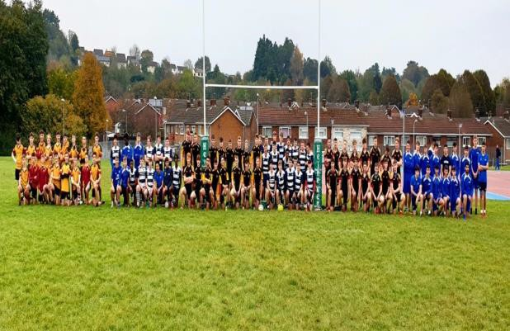
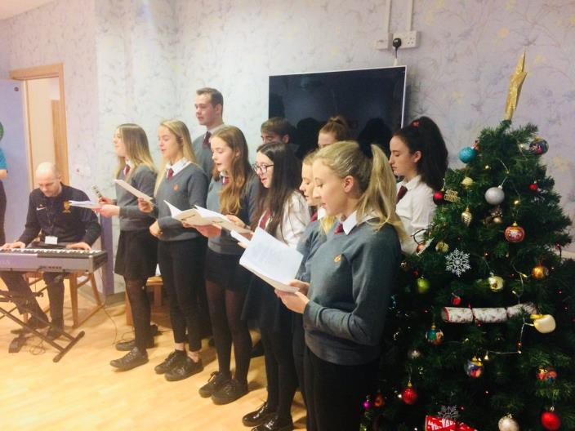
BYWYD YN Y 6ED
Cyngor Ysgol a’r Is-bwyllgorau
Mentora disgyblion – Llythrennedd / Rhifedd/
Llythrennedd Digidol
Mentora Lles
Hyfforddi timau chwaraeon / Cerdd / Drama
Swyddogion
Cefnogi elusennau
Nosweithiau cymdeithasol
Arwain llysoedd yr ysgol
Nosweithiau i Fl 7 & 8
Eisteddfod, Mabolgampau a Chwaraeon Rhyng-lysol
Notes:
Er bod gwaith ysgol yn parhau i fod yn bwysig, gall y chweched dosbarth fod yn gyfle perffaith i fyfyrwyr ddatblygu fel pobl ifanc, gan wneud y mwyaf o'r holl gyfleoedd sy'n dod eu ffordd. Rydym yn cynnig ystod eang o weithgareddau allgyrsiol a grwpiau cymdeithasol; o fod yn rhan o gyngor yr ysgol i fentora disgyblion, cefnogi elusennau neu gynrychioli eich tîm tŷ ysgol. Mae'r holl weithgareddau hyn yn gwella datganiadau personol a CVs pan ddônt i ymgeisio am brifysgol neu swyddi.

Slide 13
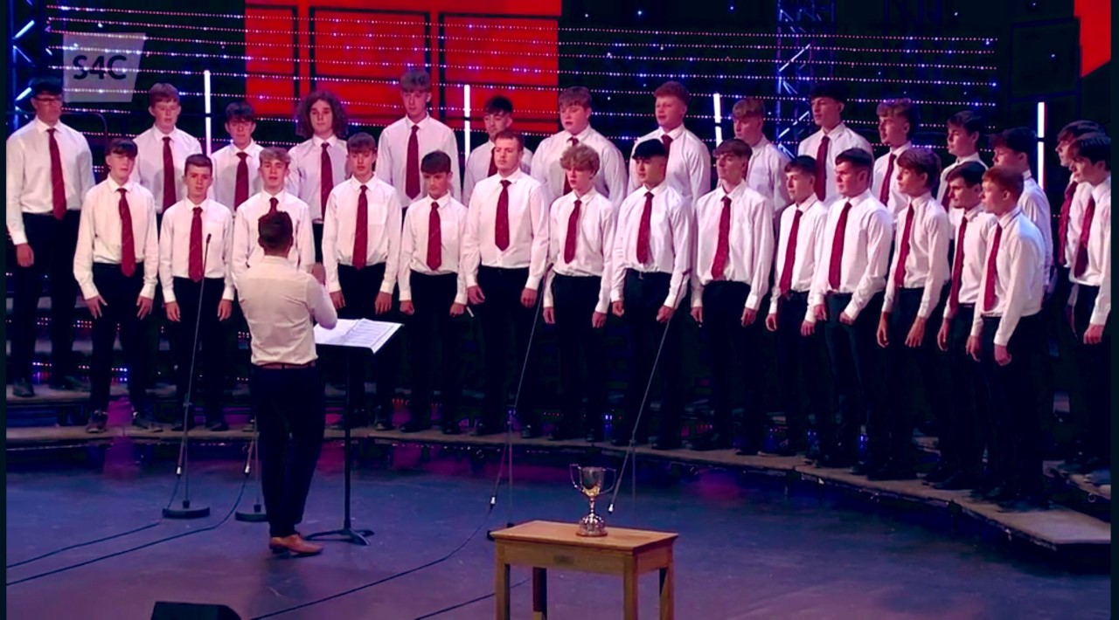

Slide 14
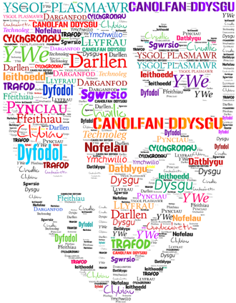
Mentora cyfoedion a grwpiau cydraddoldeb
MAPs
CCCs
DIPs
Llyfrgellwyr
Newid Ffem
BALCH
DIGON

Slide 15
Chwaraeon

Slide 16
Teithiau 6ed

Slide 17
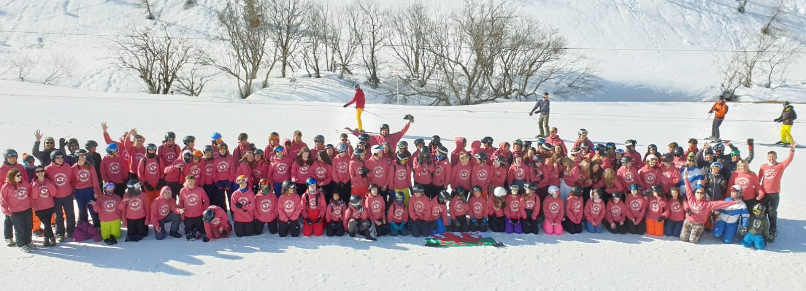
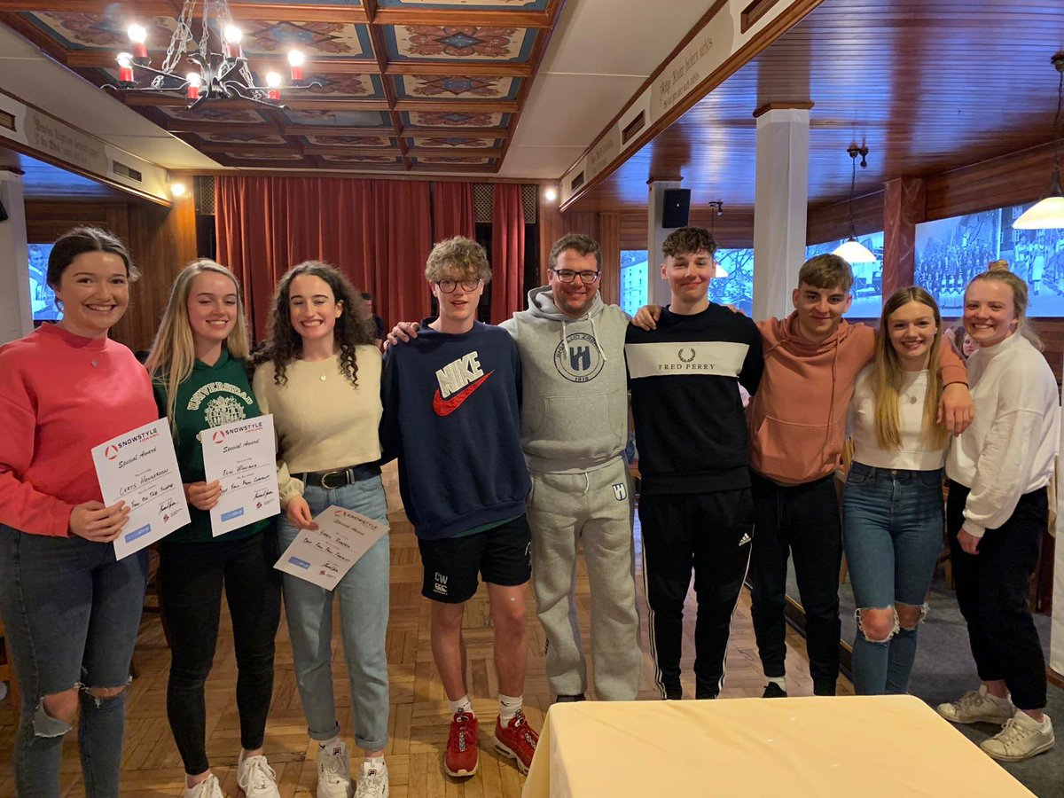
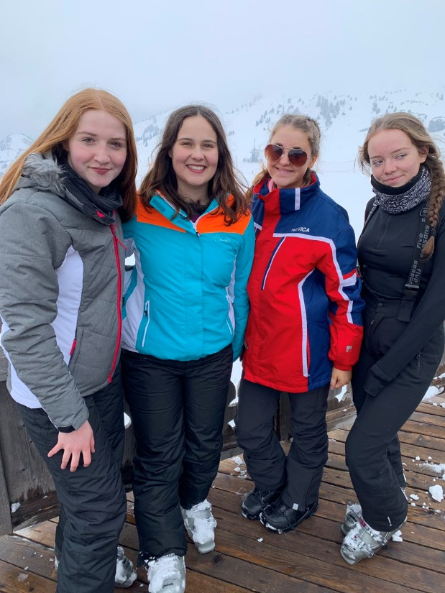
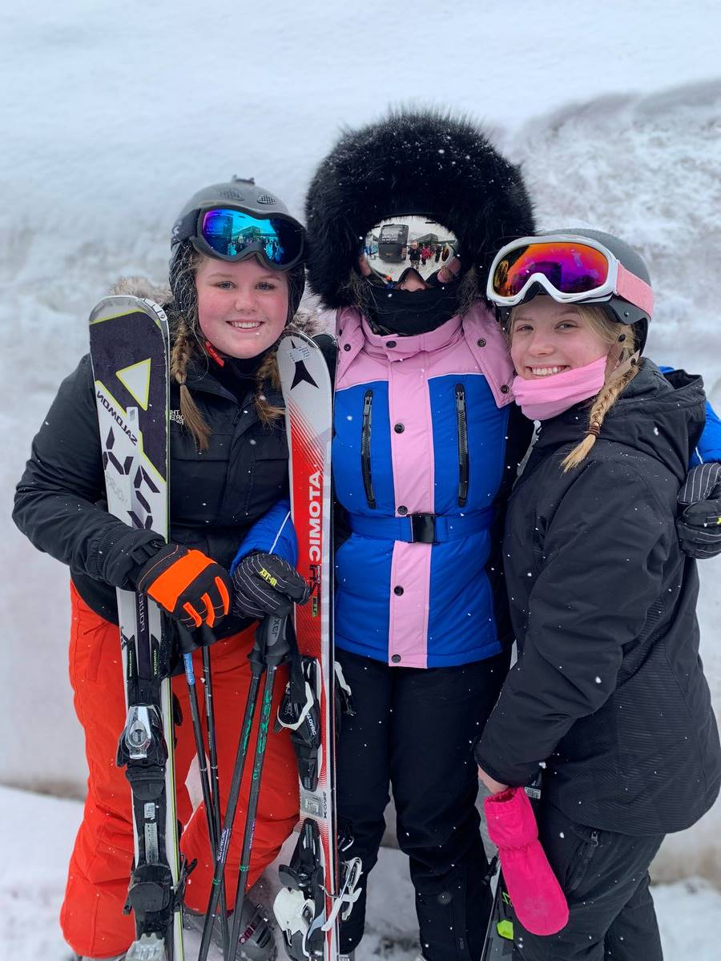

Slide 18
MAE’R YSGOL YN CYNNIG Y WOBR AUR I GRIW MAWR O DDISGYBLION YN FLYNYDDOL CYFLE ARBENNIG I DDYSGU A DATBLYGU SGILIAU NEWYDD MWY O WYBODAETH AR Y STONDYN DUG CAEREDIN
Y WOBR AUR – 2022
Notes:
This can be tailored to your specific audience if required.

Slide 19
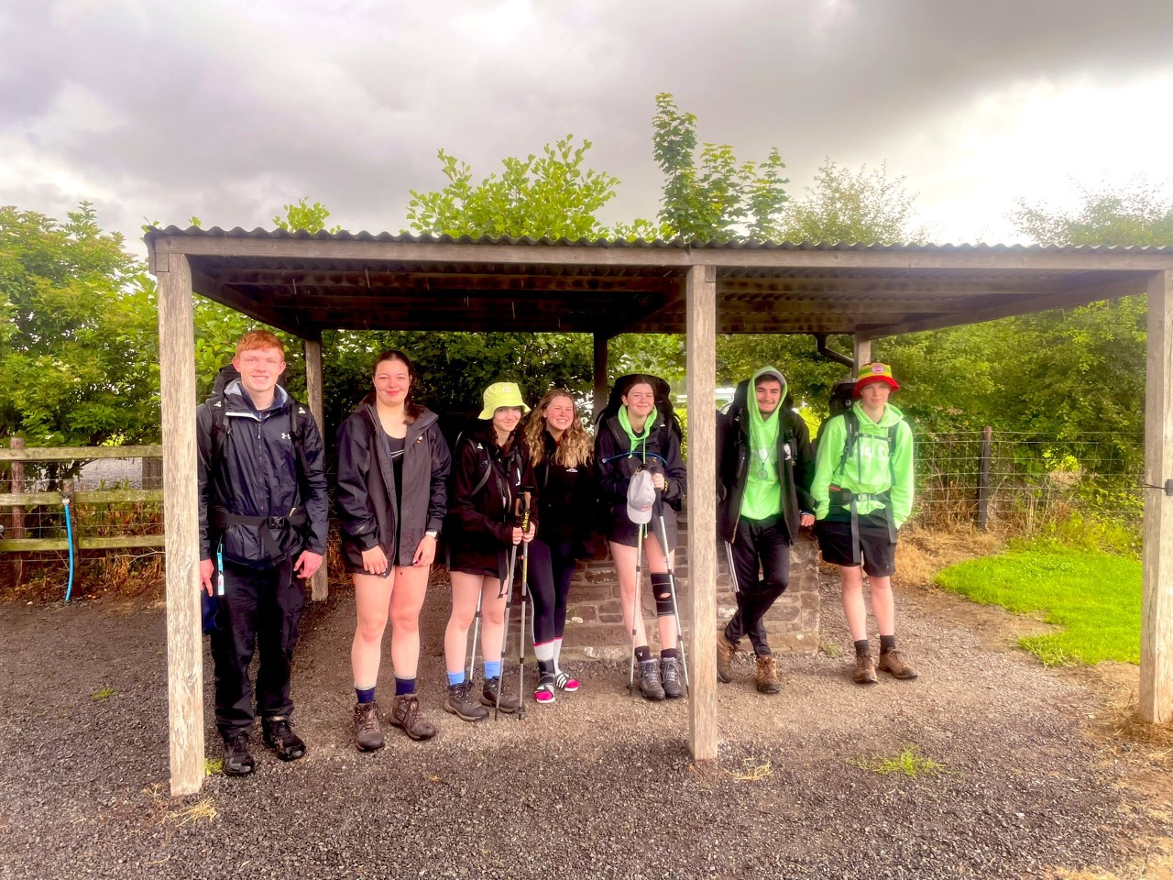
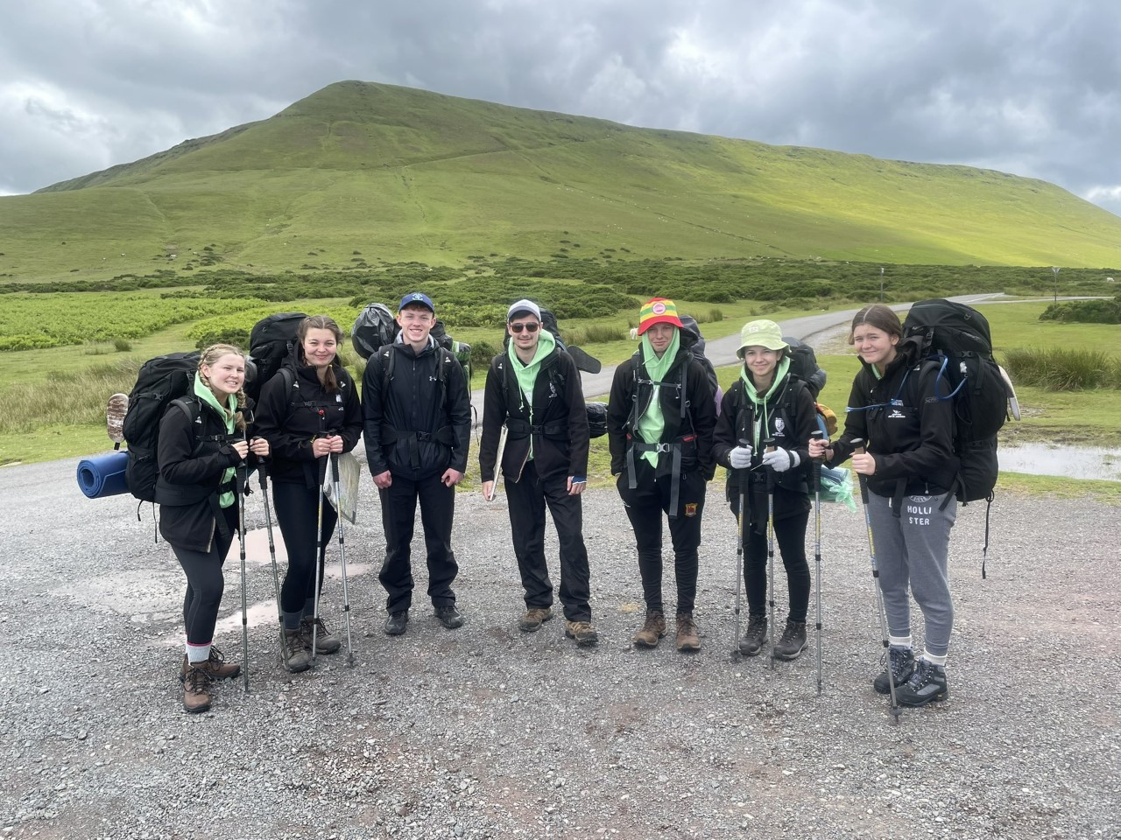

Slide 20
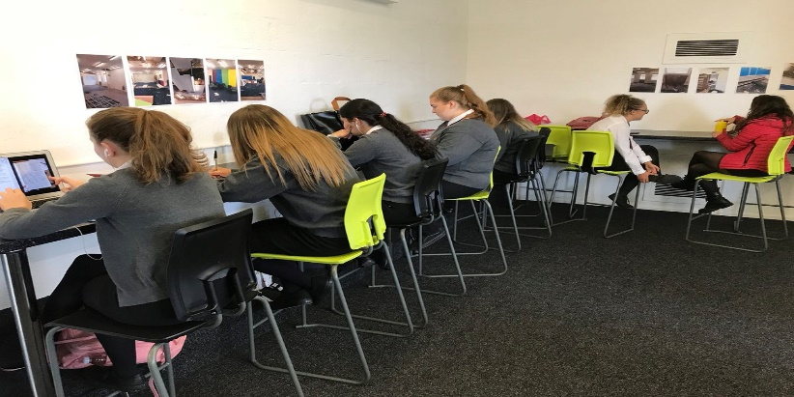
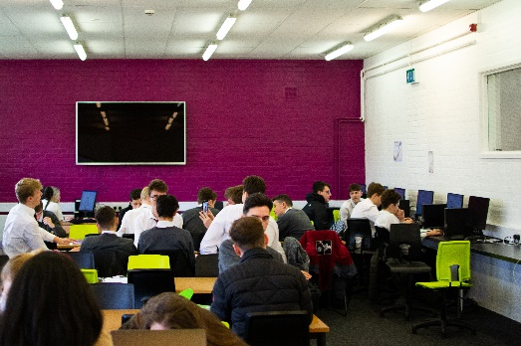
ADNODDAU
CANOLFAN CHWECHED
-Ardaloedd weithio
-Ystafelloedd dysgu
-Ystafell Gelf/Graffeg
-Caffi penodedig i’r 6ed
-Set o gluniaduron a chyfrifaduron
Y Ganolfan Ddysgu
Ardaloedd 6ed adrannol
Cyfleusterau Chwaraeon

Slide 21
LLWYBR ADDAS I BAWB-PRIFYSGOLION
COLEG CYMRAEG CENEDLAETHOL / YSGOLORIAETHAU
PRIFYSGOLION RUSSELL GROUP / CYNLLUN SEREN
(e.e. Rhydychen, LSE, King's College Llundain, Manceinion, Bryste, Sheffield, Durham, Exeter, Caerdydd )
Beth mae Prifysgolion yn chwilio amdano?
Canlyniadau
Disgybl cyflawn
Sgiliau
Cyfranogiad

Slide 22
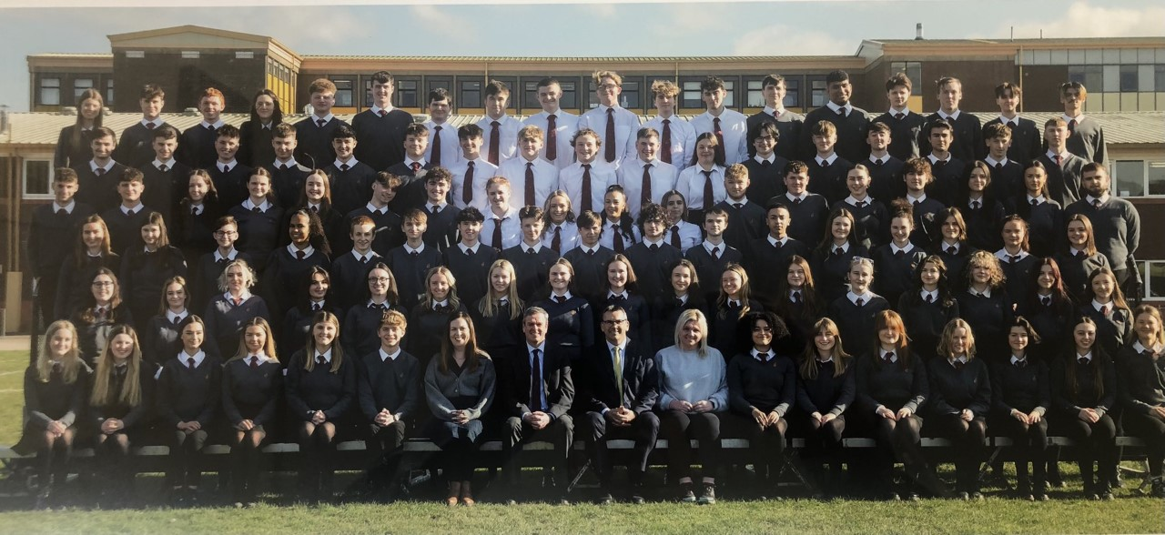
Lleoliadau Prifysgol
2022
CAMBRIDGE
ST ANDREWS
READING
PLYMOUTH
ABERYSTWYTH
BRISTOL
ABERTAWE OXFORD
CAERDYDD
SOUTHAMTON
DE CYMRU
SHEFFIELD
GLASGOW
WOLVERHAMTON
BIRMINGHAM
SUSSEX
LIVERPOOL
BATH
GLOUCESTER
NOTTINGHAM
EXETER
ESSEX
LOUGHBOROUGH
BIMM
UWE
BATH SPA
MANCEINION
KINGSTON
MET CAERDYDD
LEICESTER
Notes:
45% Russell Group 2016.

Slide 23
LLWYBR ADDAS I BAWB
CWRS SYLFAEN CELF
PRENTISIAETHAU
BLWYDDYN ALLAN
GWAITH LLAWN AMSER
Notes:
Opsiynau eraill heblaw am brifysgol – asiantaethau yn dod i’r ysgol i wneud cyflwyniadau

Slide 24
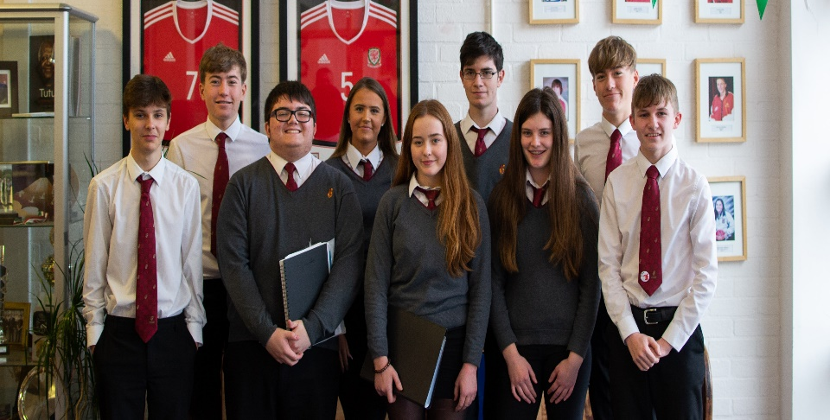
Cyrsiau
Lefel 3 - Uwch Gyfrannol (AS) yn arwain at Safon Uwch / BTEC Lefel 3
Bagloriaeth Sgiliau Cymru Uwch
Ail-sefyll TGAU

Slide 25
Cyrsiau - Lefel 3 Blwyddyn 12:
Ffiseg
Ffrangeg
Graffeg
Gwasanaethau Cyhoeddus
Hanes
Mathemateg / Maths Pellach
Saesneg
Seicoleg
Sbaeneg
Technoleg Cerddoriaeth / Perfformio
TGCh
Addysg Gorfforol
Astudiaethau Cyfryngau
Astudiaethau Crefyddol
Bioleg
Busnes
Celf
Cemeg
Cerdd
Cyfrifadureg
Cymdeithaseg
Cymraeg
Daearyddiaeth
Drama
Notes:
[G] - Glantaf

Slide 26
Cwricwlwm CA5
2 Uwch Gyfrannol a’r BC | Nifer fach o ddisgyblion | Ychydig o risg
3 Uwch Gyfrannol a’r BC | Cydbwysedd da – mwyafrif o’r myfyrwyr yn dilyn yr opsiwn yma | Record cryf o lwyddiant. Cadw opsiynau ar agor.
4 Uwch Gyfrannol a’r BC | Lleiafrif MATh Disgyblion academaidd sydd yn awyddus i gadw opsiynau ar agor | Nifer yn gostwng i 3UG yn ystod y flwyddyn.
Pawb yn dilyn Tystysgrif Her Sgiliau gyda eu pynciau UG ac Uwch
Disgwylir bod myfyriwr sydd am ddilyn cyrsiau Lefel 3 wedi derbyn 5 A*-C TGAU/Lefel 2 gan gynnwys yr Her Sgiliau ar lefel Cenedlaethol.
Rhaid i bob fyfyriwr ddilyn tri cwrs lefel 3 er mwyn bod yn aelod o’r Chweched Dosbarth ym Mhlasmawr.

Slide 28
Cynigion sy’n cynnwys Bagloriaeth Cymru
Blwyddyn 13 2022
University | Subject | Offer
Warwick | Y Gyfraith | AAA AAB + THS
Bath | Peirianneg | A*AA AAA + B THS
Caerdydd | Meddygaeth | AAA ( Cemeg a Bioleg)
Exeter | Gwyddoniaethau Biolegol | ABB
Brighton | Pensaerniaeth | ABB + ( B THS)
Sheffield | Ieithoedd Tramor Modern | ABB
Manceinon | Cerdd | AAB
Bryste | Mathemateg | A*( Maths) + AA

Slide 29
PARTNERIAETH 6ed DOSBARTH
Amcanion y Bartneriaeth
Trwy’r bartneriaeth bydd dewis cwricwlaidd y myfyrwyr yn cael ei ehangu wrth sicrhau dilyniant addysg ac hyfforddiant 14-19.
Ymestyn y ddarpariaeth a chyfleoedd cwricwlaidd i ddisgyblion heb effaith ar ansawdd y ddarpariaeth.
Trefnir cludiant ar gyfer cyrsiau’r bartneriaeth
yn y bore, egwyl a chinio.
Darparu cyrsiau o ansawdd ar gyfer disgyblion y bartneriaeth.
Gwneud defnydd effeithiol ac effeithlon o adnoddau.
Notes:
[G] - Glantaf

Slide 30
PARTNERIAETH 6ed DOSBARTH
Pynciau Partneriaeth
GLANTAF | PLASMAWR | BRO EDERN
Twristiaeth Gwleidyddiaeth | Gwasanaethau Cyhoeddus Sbaeneg Technoleg Cerdd Technoleg Gwybodaeth | Ffotograffiaeth Troseddeg Gwyddorau Meddygol Cyfrifiadureg Chwaraeon Almaeneg Bwyd a Maeth CACHE – Cwrs Gofal Plant
Notes:
[G] - Glantaf

Slide 31
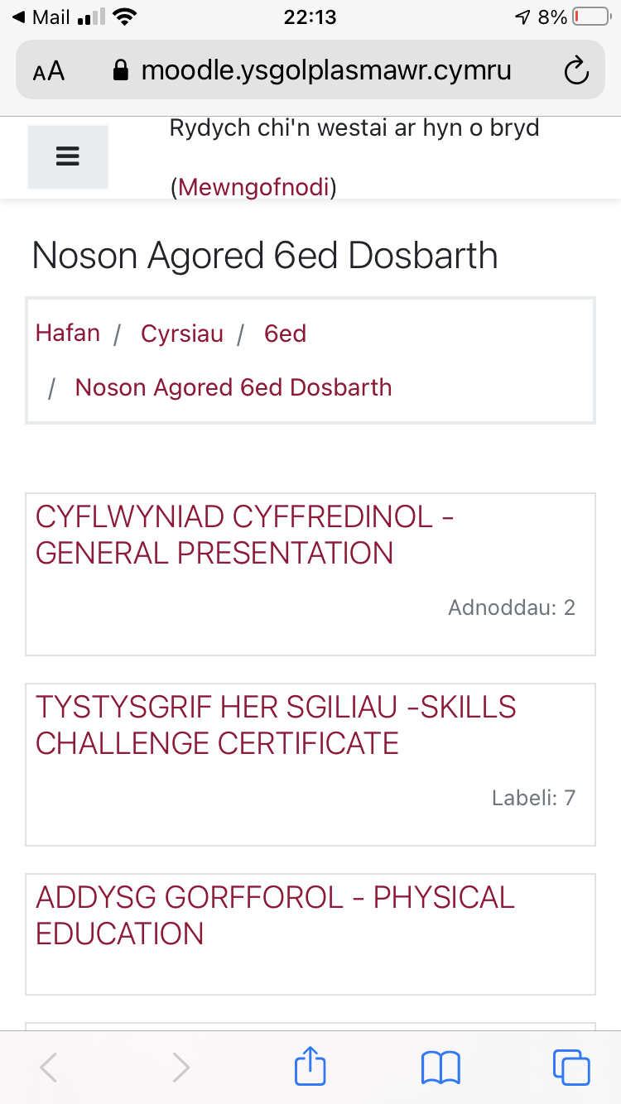
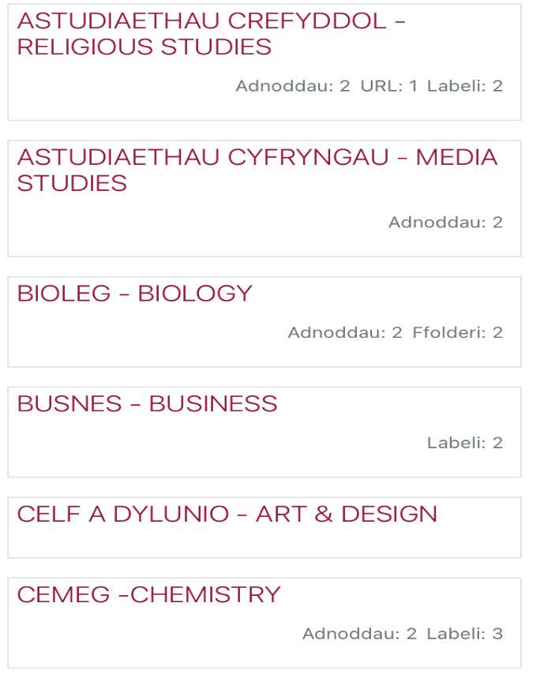
Cyflwyniadau Pellach
Cyflwyniadau Pynciol – Safle Moodle 6ed
Mr Aled James, Miss Catrin Edwards a Mr Gareth Thomas ar gael i drafod unrhyw faterion.

Slide 33
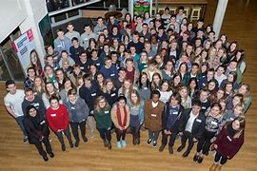
Sesiwn SEREN Session
“Mae Rhwydwaith Seren yn: Ysbrydoli myfyrwyr ynglŷn â dyheadau gyrfaol yn y dyfodol – meithrin myfyrwyr dawnus Cymru er mwyn rhoi’r addysg a’r hyfforddiant gorau posibl iddynt.”

Slide 34
Camau Nesaf
-Cyngor i’r dyfodol
Dewis rhydd - Rhagfyr
Colofnau Opsiwn -Ionawr
Cyflwyno CA5 i Flwyddyn 11
-Mehefin 2023 26/6
Canlyniadau TGAU
Bore Cynghori
-Awst 2023
Dewch i’m gweld neu godwch y ffôn: 029 20 405499
dylan.evans@gyrfacymru.com

Slide 35
Hinsawdd o safonau uchel
Sylfaen academaidd cryf
Gofal bugeiliol/ mentora
BETH ALL BLASMAWR GYNNIG?
Ethos o ddiwylliant Gymraeg a Chymreig
Cyfeillgarwch/
Gofal cyfoedion
Cyfleoedd i gyfrannu/ datblygu’n ddinasyddion aeddfed a chyflawn
Notes:
Tîm o staff sy’n nabod disgyblion. Mentoriaid profiadol. Gwasanaethau. Profiadau byd-eang

